Slide 1
“Diffusion limited agregation”
Fractais utilizando movimento randômico

Slide 2
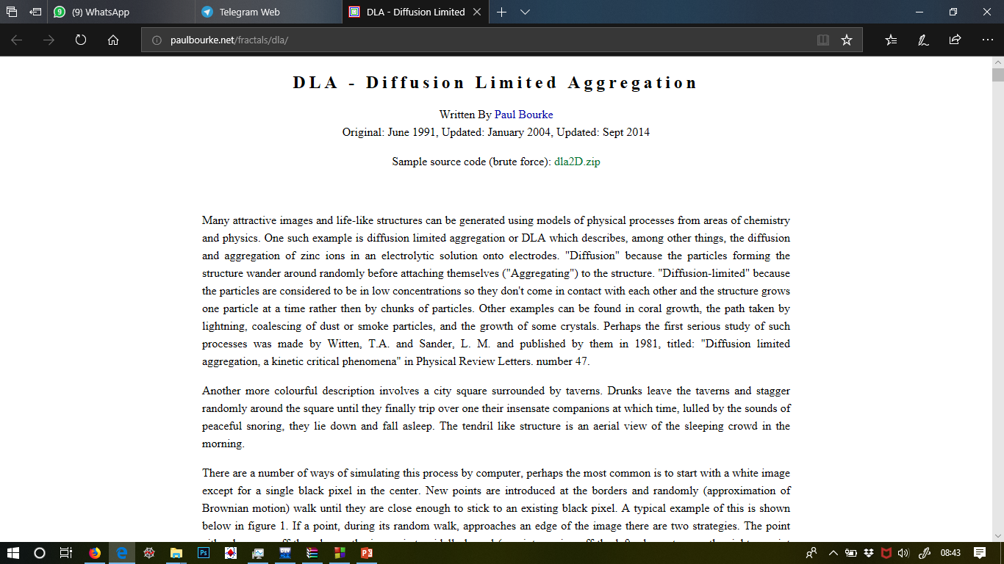
Artigo:

Slide 3
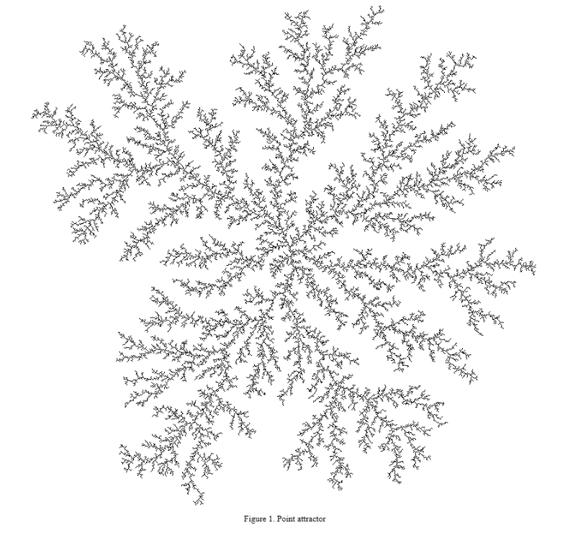
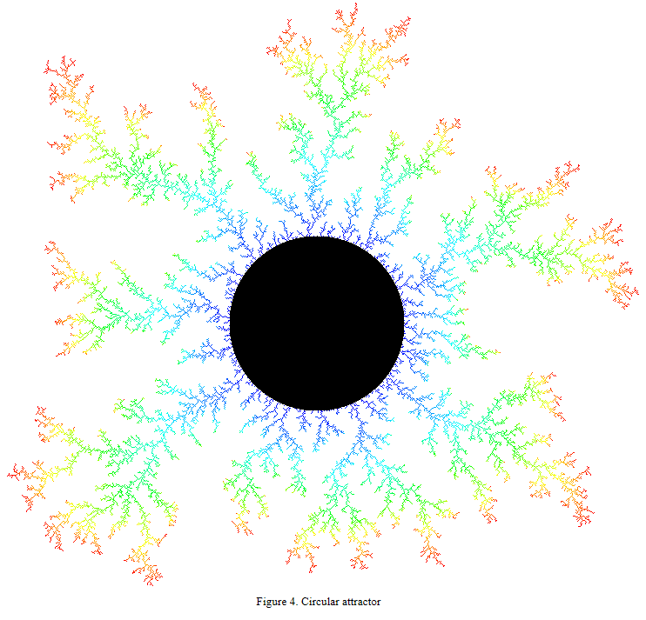
Exemplos de Fractais

Slide 4
Como funciona
Movimento aleatório de partículas (lib rand C++);
Limitação : função bar;
“Agregação” – sistema de cores;

Slide 5
Importância de cada tópico
É importante reconhecer parâmetros que comprovem aleatoriedade do sistema a ser simulado;
Sistemas limitados: interesse em aplicações médicas.
Desenvolvimento de estruturas para estudo.

Slide 6
Sobre a biblioteca utilizada
Graphics.h;
Funções:
-detectgraph(driver, mode)
-setfillstyle()
-bar(lado1,lado1,base,topo)
-getpixel() ~ (retorna a cor)
-getch()
Sobre o sistema de cores.

Slide 7
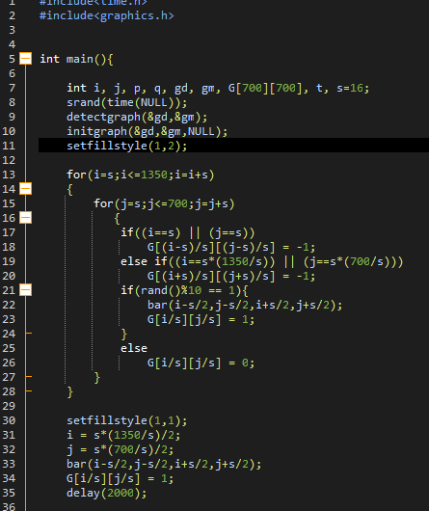
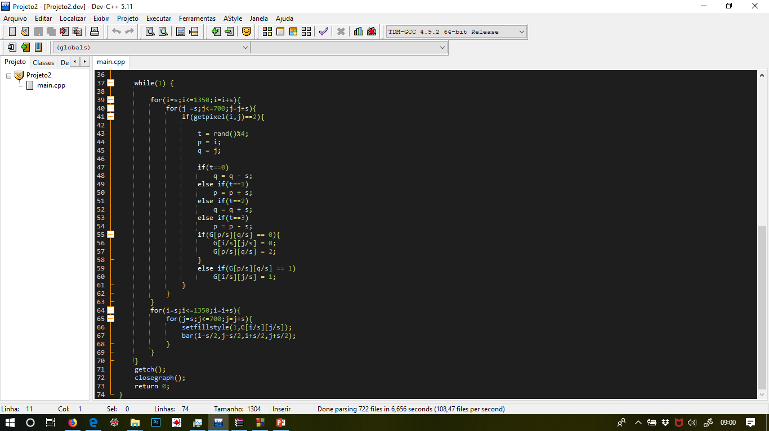
Meu código:

Slide 8
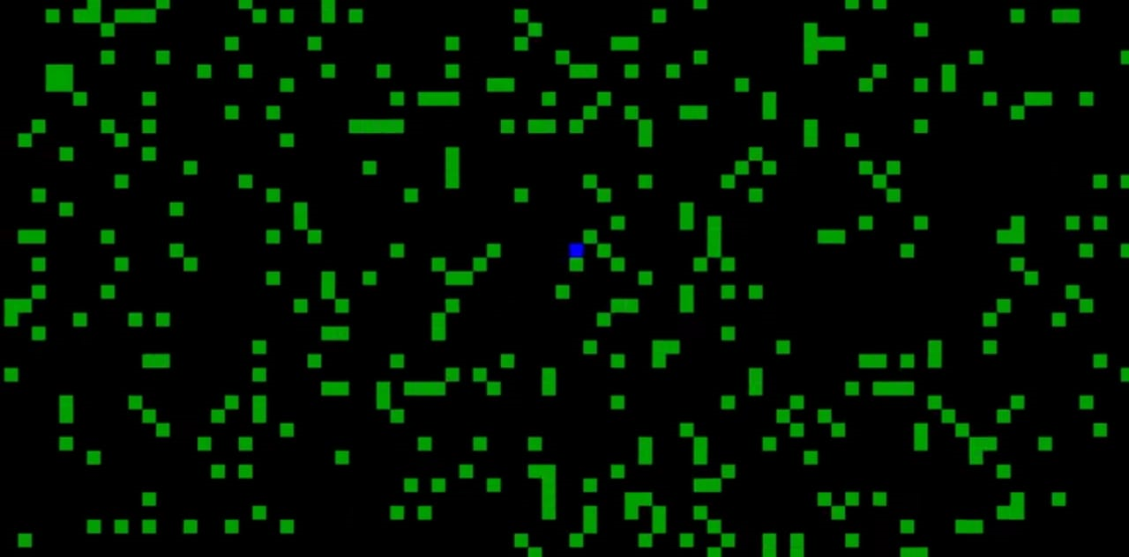
Resultados:
Situação inicial:

Slide 9
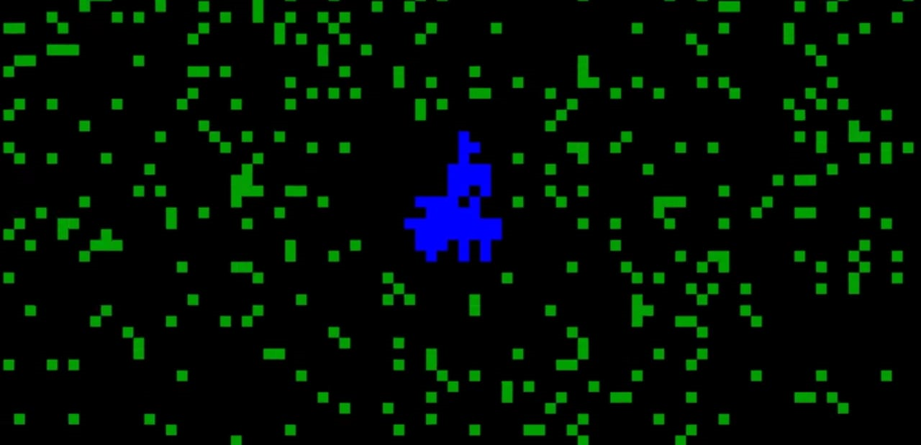
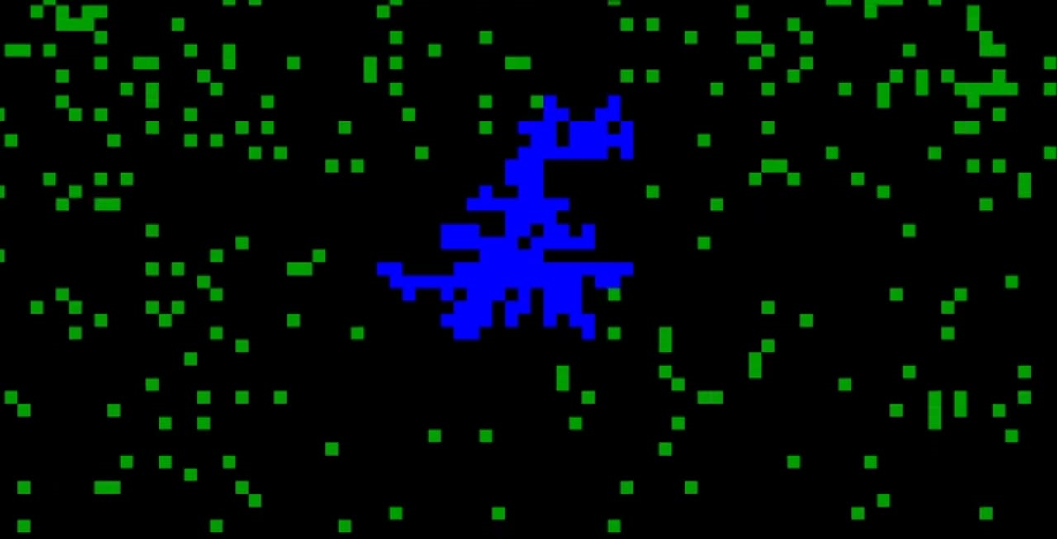
Desenvolvendo no tempo:
1:
2:

Slide 10
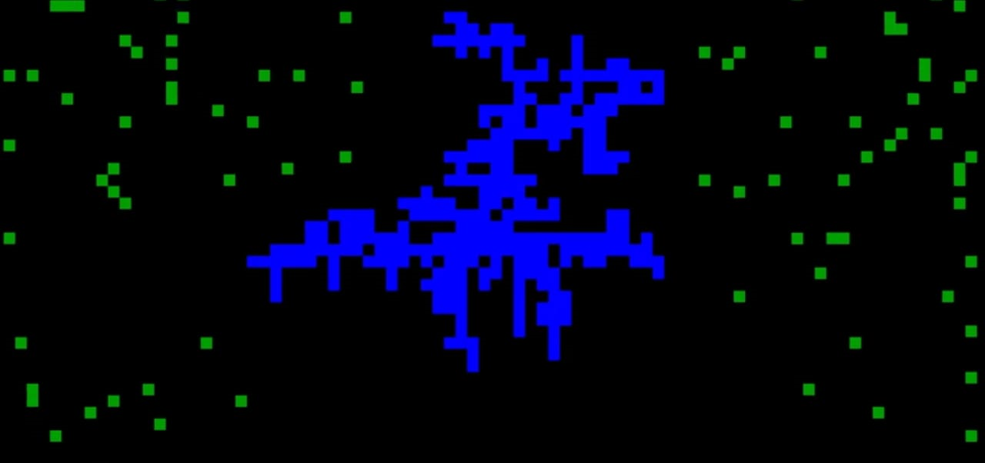
Final
Logo antes de travar:

